Slide 1


Introducción y Estudio de Vulnerabilidades

Slide 2

Agenda
¿Qué es la Seguridad del Software?
Importancia de la Seguridad en el Software
Las Vulnerabilidades y sus Costes
Gestión de Riesgos de Seguridad del Software
Propiedades del Software Seguro y Resiliente
Conceptos de Seguridad

Slide 3
¿Qué es la seguridad del software?
La seguridad del software es la capacidad de un programa para resistir, prevenir y recuperarse de ataques maliciosos, errores y accesos no autorizados, manteniendo la confidencialidad, integridad y disponibilidad de la información.

Slide 4
Objetivos principales
Proteger la información sensible.
Evitar accesos no autorizados.
Garantizar la integridad y disponibilidad del sistema.

Slide 5
Propósito de la seguridad del software
Evitar pérdida o manipulación de datos.
Impedir el mal uso del sistema.
Cumplir con normas y regulaciones (ej. GDPR, ISO/IEC 27001).Aumentar la confianza del usuario final.

Slide 6
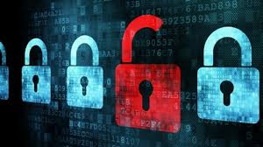
Importancia de la seguridad en el software
Un software seguro protege la privacidad, evita pérdidas económicas y garantiza confianza.
La falta de seguridad puede causar filtraciones de datos, fraudes y daños a la reputación.

Slide 7

¿Por qué es importante?
Las aplicaciones están cada vez más expuestas a internet.
Se maneja información personal, financiera, médica, empresarial.
Las fallas de seguridad pueden generar pérdidas millonarias, sanciones legales y daño reputacional.

Slide 8
Ejemplo
Equifax (2017): filtración de datos personales de más de 147 millones de personas debido a una vulnerabilidad no corregida.
Costo estimado: más de 700 millones de dólares en multas y compensaciones.

Slide 9
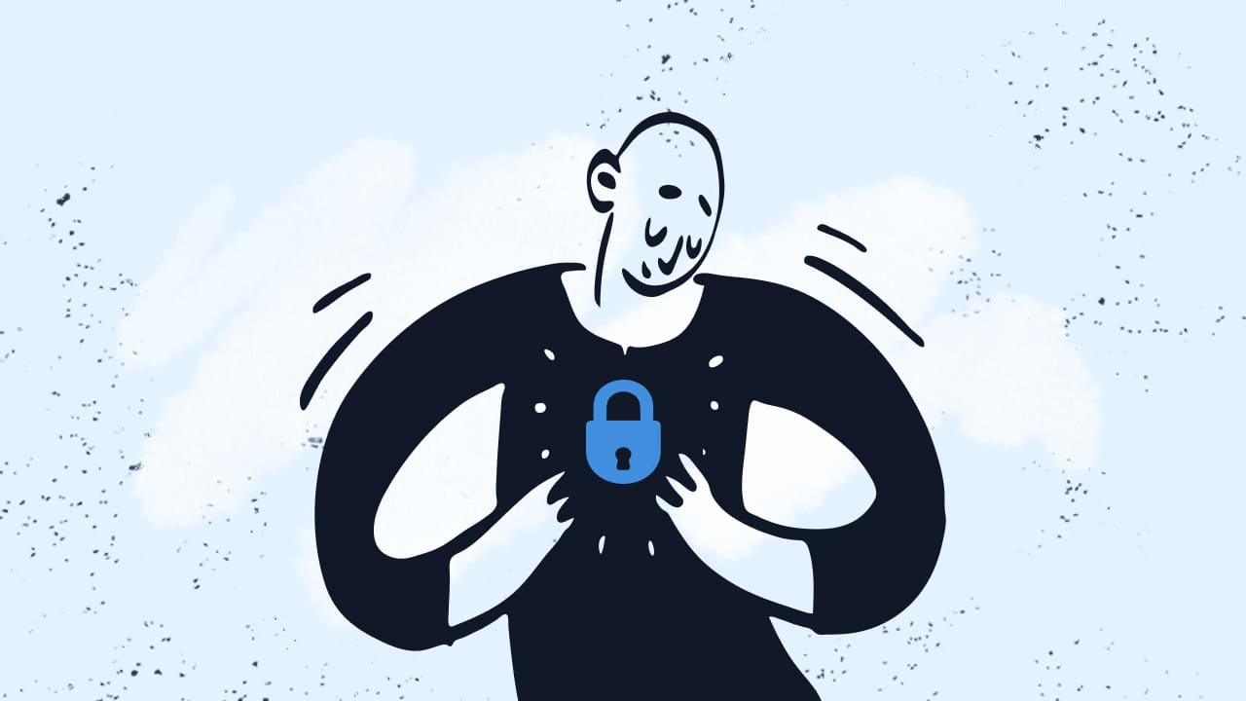
Las vulnerabilidades y sus costes
Las vulnerabilidades son errores o fallos que pueden ser explotados para dañar, acceder o modificar el sistema.
Su impacto puede traducirse en millones en pérdidas, robo de datos y sanciones legales.

Slide 10
¿Qué es una vulnerabilidad?

Slide 11
Tipos de vulnerabilidades comunes:
Inyecciones SQL
XSS (Cross-Site Scripting)
Autenticación insegura
Desbordamientos de búfer
Dependencias inseguras

Slide 12
Costes de las vulnerabilidades
Económicos: reparaciones, demandas, pérdida de ventas.
Técnicos: interrupción de servicios, pérdida de datos.
Reputacionales: pérdida de confianza del público.
Legales: sanciones, auditorías, cumplimiento normativo.

Slide 13
Actividad
Caso ficticio: Una pequeña empresa de e-commerce olvida actualizar una biblioteca vulnerable. Un atacante logra explotar la falla, accede a datos de tarjetas de crédito y el sitio se cae por 3 días.
🔎 Reflexiona:
¿Qué vulnerabilidad se aprovechó?
¿Cómo se pudo prevenir?
¿Qué daños se generaron?
¿Qué medidas podrían implementarse?

Slide 14

Gestión de riesgos de seguridad del software
La gestión de riesgos implica identificar, evaluar y mitigar amenazas que pueden afectar al software. Se aplica durante todo el ciclo de vida del desarrollo.

Slide 15

Propiedades del software seguro y resiliente
Un software seguro presenta propiedades como:
Confidencialidad: protege la información privada
Integridad: garantiza que los datos no se alteren
Disponibilidad: asegura que el sistema esté siempre accesible
Resiliencia: puede recuperarse tras fallos o ataques

Slide 16
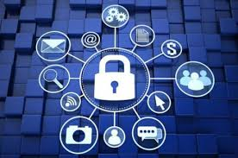
Conceptos básicos de seguridad
Autenticación: verificar la identidad de un usuario.
Autorización: dar acceso a recursos según roles.
Cifrado: proteger datos convirtiéndolos en código ilegible.
Hash: resumen único de datos, usado para validar integridad.
Firewall: barrera que filtra el tráfico de red malicioso.

